Slide 1
KLINICKÁ ONKOLOGIE
Nádory prsu
Nádory kůže
MUDr. Jana Maistryszinová, Ph.D.
Klinika radiační onkologie MOÚ a LF MU Brno

Slide 2

Nádory prsu
Nejčastějším onkologickým onemocněním u žen na celém světě
Postihuje všechny věkové kategorie, celospolečenský problém
Diagnostika a její nové metody
Prognostické a prediktivní faktory
Screeningové programy
Léčba nemoci a její prognóza

Slide 3
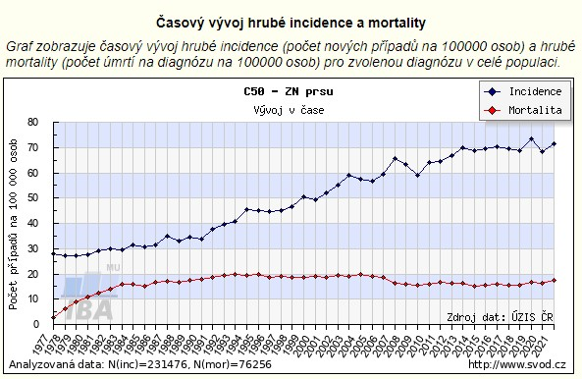
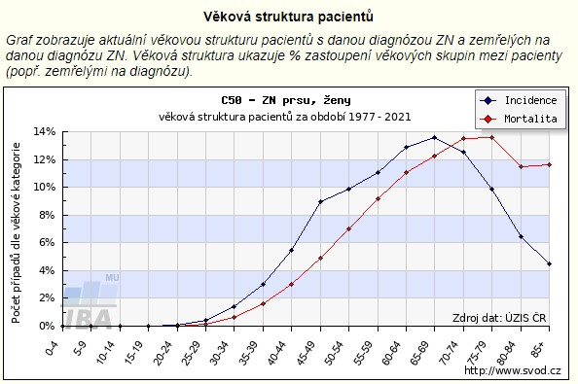
EPidemiologie
Incidence u žen v ČR 72/100 000, mortalita 12/100 000 k roku 2021
Postihuje nejčastěji ženy mezi 50.-75. rokem života, 1 % mužů
Pozvolna stoupající incidence, mortalita klesá – důsledkem je vyšší prevalence- počet žen žijících z diagnózou karcinomu prsu
Notes:
Klesající incidence, mortalita klesá – důsledkem je vyšší prevalence- počet žen žijících z diagnózou karcinomu prsu

Slide 4
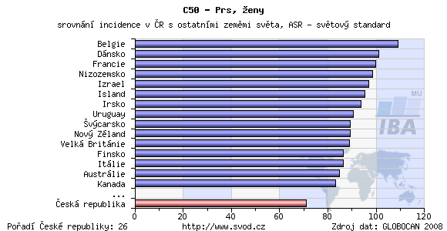
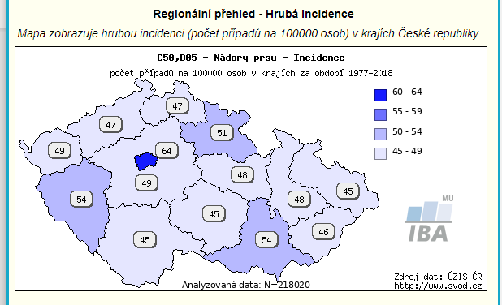

Slide 5
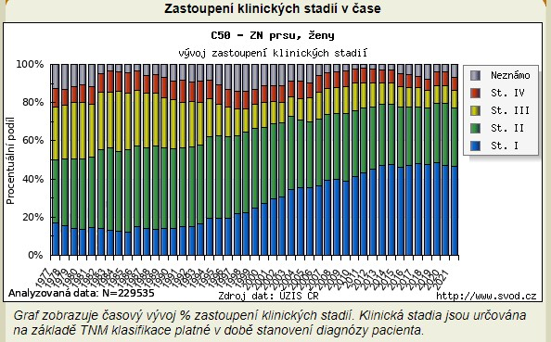
Notes:
Stadium II –T2 2-5 cm, uzliny i a ii etáž axily, T3 více než 5 cm
Stadium III-T0-3, N2-3, nebo T4N0

Slide 6
Etiopatogeneze – rizikové faktory
Genetické faktory – 5-10 % ca mammae podmíněno geneticky, mutace BRCA1, BRCA2, Liův Fraumeniho syndrom – mutace tumor supresorového genu p53 – odlišné biologické chování, agresivita
Familiární výskyt bez průkazu uvedených genů – zvýšené riziko při osobní a rodinné anamnéze (matka, sestra, babička- zejména u žen mladších 40 let a oboustranném postižení)
Hormonální faktory – delší expozice estrogenům, časná menarché, pozdní menopauza, první gravidita po 30.roce života, krátká laktace, dlouhodobé užívání kombinace estrogenů a gestagenů –v rámci substituce, hormonální antikoncepce není považována za rizikový faktor
Dietní faktory a životní styl – alkohol, zvýšený příjem tuku v dětství a dospívání, nedostatek fyzické aktivit, stres
Premaligní změny v prsu –atypické duktální a lobulární hyperplazie
Zevní prostředí – ionizující záření, zvláště před 40. rokem, m. Hodgkin !!!

Slide 7
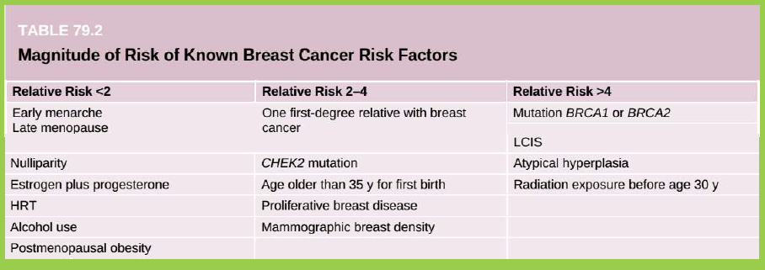

Slide 8

Klinické příznaky
Změny velikosti a tvaru prsu, retrakce bradavky, otok nebo vtažení
kůže, jakákoliv asymetrie, ulcerace nebo ekzém bradavky, výtok z bradavky,
zejm. s příměsí krve, bolesti
Hmatná rezistence - bulka v prsu či v podpaží
Nepřímé známky - otok horní končetiny v rámci lymfedému, hubnutí, bolesti kostí

Slide 9
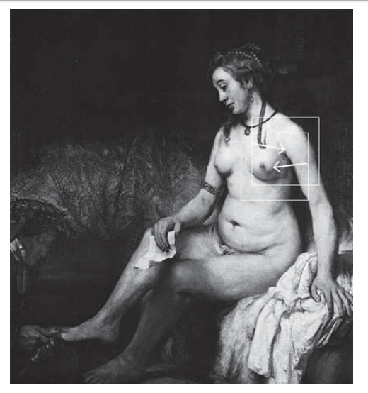
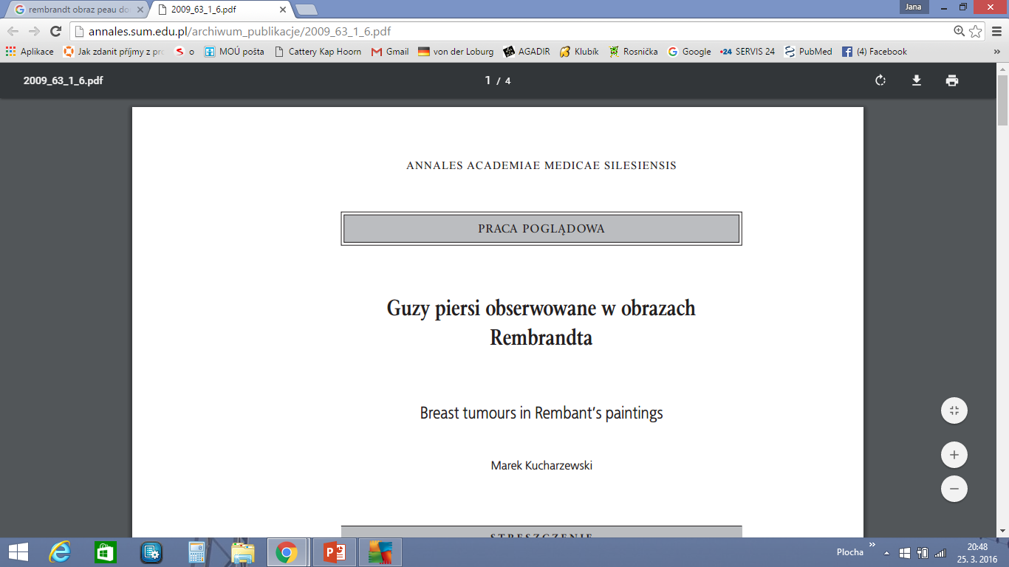
Notes:
Žena Saskia

Slide 10
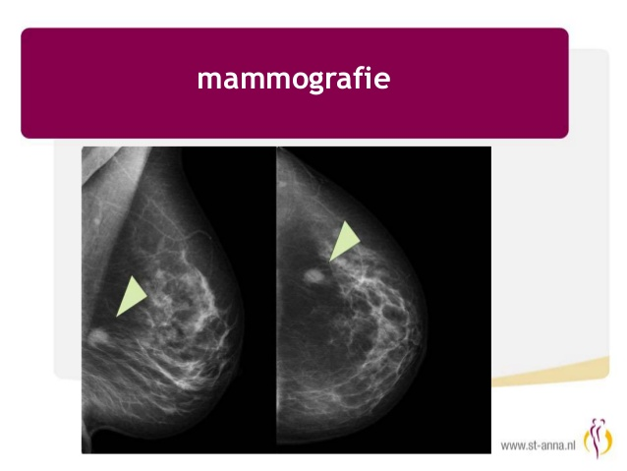
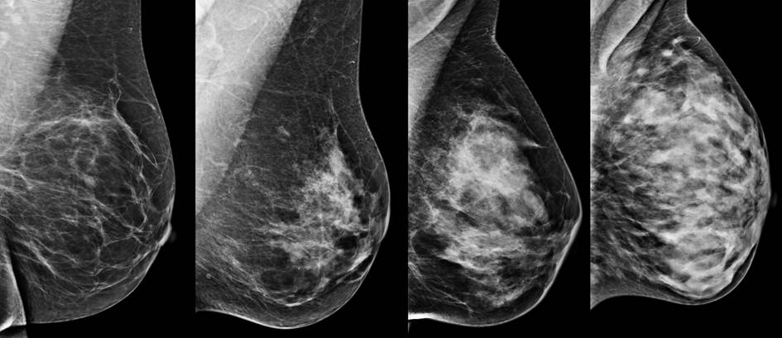
Diagnostika
Mammografie – základní vyšetření
- výtěžnost snížena u denzní žlázy
Stupně denzity mléčné žlázy
Ultrazvukové vyšetření prsu – ženy mladé, těhotné, kojící, doplněk mammografie

Slide 11
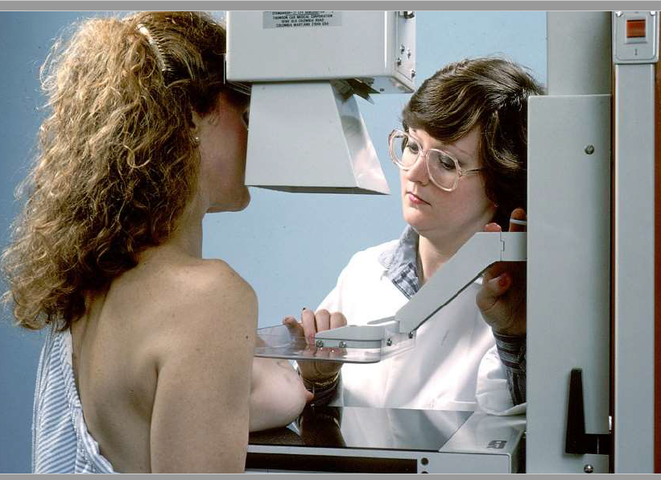
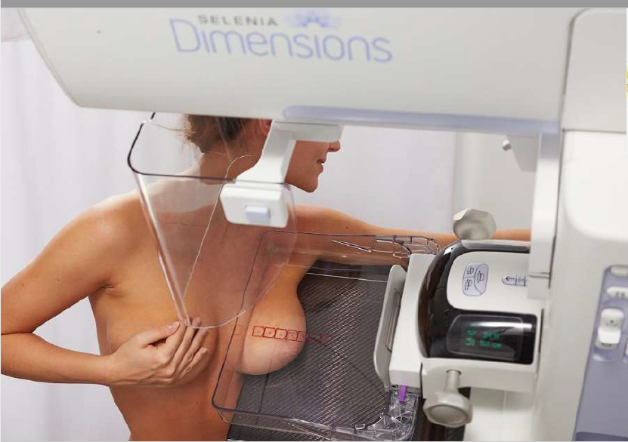

Slide 12
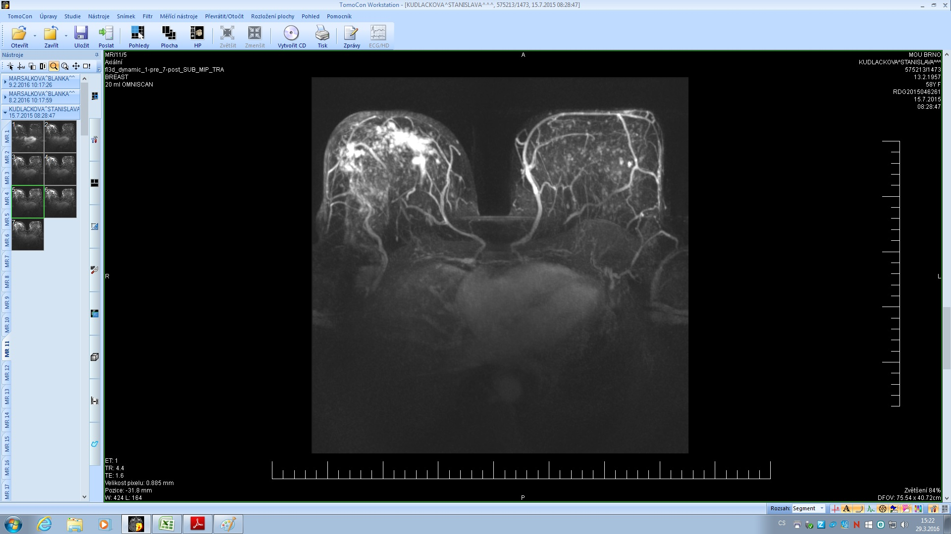
Magnetická rezonance prsu MRI – rutinní vyšetření u žen s vysokým rizikem ca prsu, vyloučení multifokality, multicentricity, recidivy v jizvě, hodnocení léčebné odpovědi po neoadjuvantní léčbě
Multicentrický nádor
Notes:
Na vznik multiplicitních ložisek karicnomu prsu existují přinejmenším 2 teorie. Většinový názor je takový, že u multifokálního karcinomu se předpokládá šíření nádorových buněk z primárního ložiska do okolí hematogenní, lymfogenní a duktální cestou a vytvářejí se satelitní ložiska. Vzdálenost do 5cm od sebe
Naproti tomu u multicentrického karcinomu vznikají ložiska samostatně (postihují více kvandrantů), na sobě nezávisle tzv. „de novo“. Tyto názory jsou podloženy výsledky chromozomálních, imunohistochemických a dalších vyš., která prokázala, e u multifokálního nádoru mají jednotlivá ložiska velmi podobné znaky. U multicentrického karcinomu prsu tato shoda byla daleko menší.

Slide 13
Pro vznik multiplicitních ložisek karcinomu prsu existují přinejmenším 2 teorie. Většinový názor je takový, že u multifokálního karcinomu se předpokládá šíření nádorových buněk z primárního ložiska do okolí hematogenní, lymfogenní a duktální cestou a vytvářejí se satelitní ložiska. Vzdálenost ložisek přibližně do 5cm.
Naproti tomu u multicentrického karcinomu vznikají ložiska samostatně (postihují více kvandrantů prsu), na sobě nezávisle tzv. „de novo“.
Tyto názory jsou podloženy výsledky chromozomálních, imunohistochemických a dalších vyšetření, která prokázala, že u multifokálního nádoru mají jednotlivá ložiska velmi podobné znaky. U multicentrického karcinomu prsu tato shoda byla daleko menší.

Slide 14
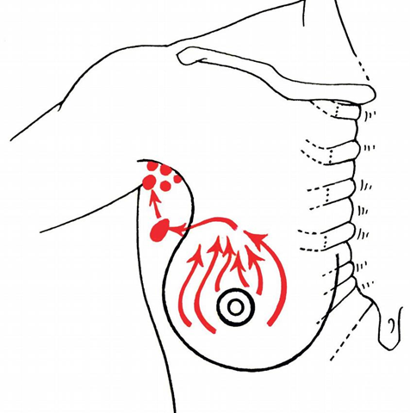
Sentinelová uzlina
Šíření tumoru lymfatickou cestou

Slide 15
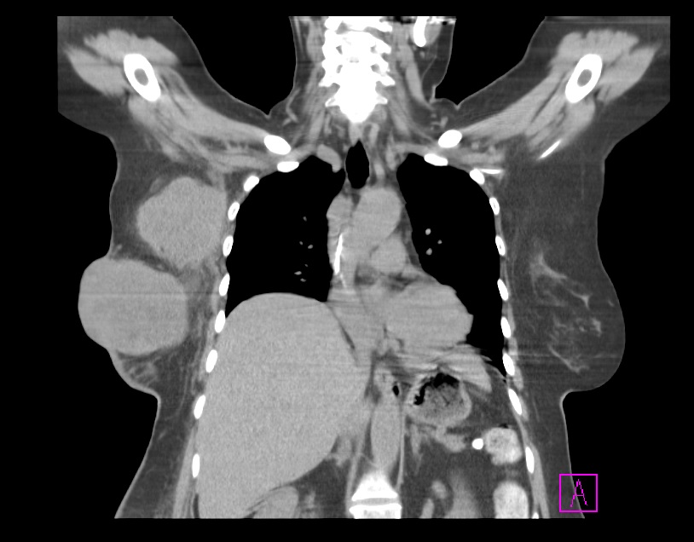
Axilární uzliny
Primární tumor
CT hrudníku

Slide 16
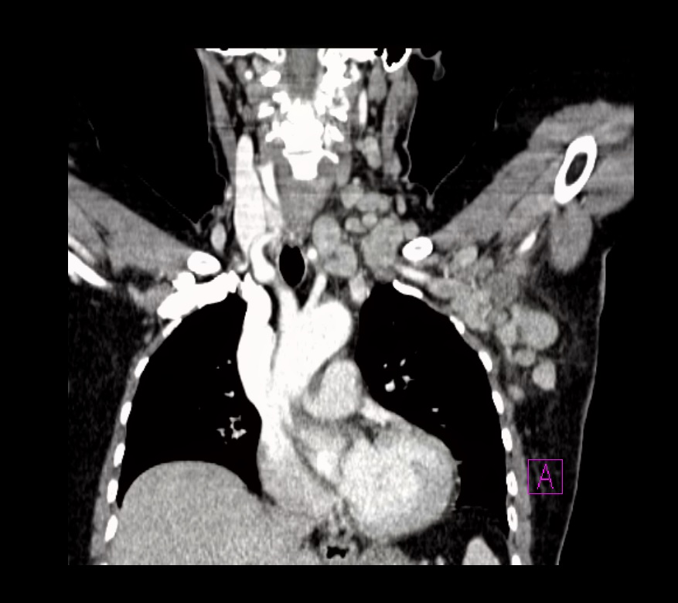
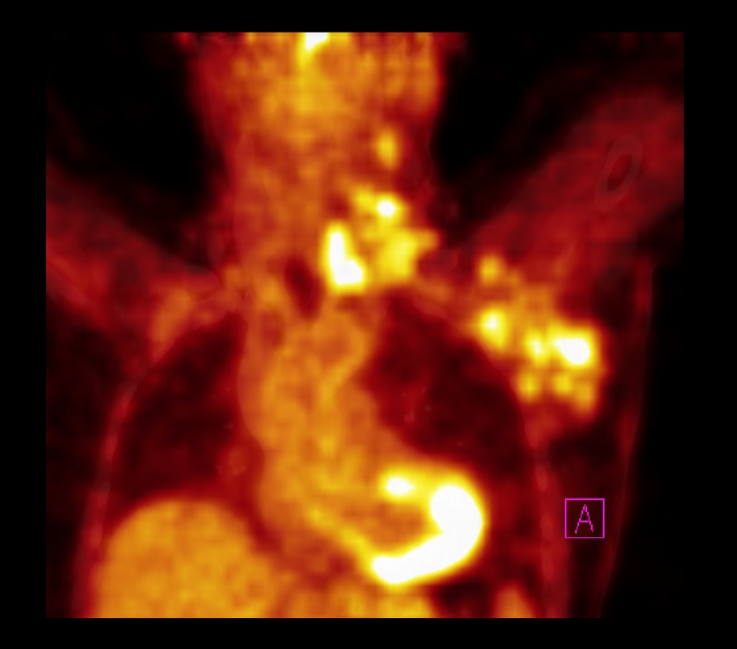
CT a PET vyšetření pro axilární a nadklíčkovou lymfadenopatii

Slide 17
Diagnostická vyšetření – mammografie, UZ prsu, MRI prsu
Stagingová vyšetření – UZ jater, RTG plic, scintigrafie skeletu, PET/CT
Nádorové markery – Ca 15-3 (cancer antigen), CEA onkofetální protein karcinoembryonální antigen (pravděpodobně se účastní v procesu buněčné adheze)

Slide 18
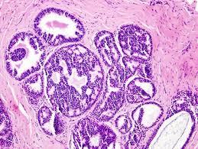
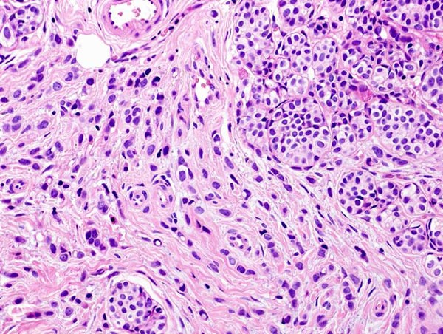
Klasifikace nádoru dle velikosti, rozsahu postižení dle platné TNM klasifikace
Histologické ověření malignity – core cut biopsy
(typy inazivní duktální karcinom, lobulární, tubulární, kribriformní atd.)
www. mamma.cz
Invazivní duktální ca
Invazivní lobulární ca
Notes:
Invazivní lobulární karcinom (ILC) je druhým nejčastějším typem invazivního karcinomu prsu. Tvoří přibližně 8-14 % všech karcinomů prsu. Častěji se jedná o multicentrické/multifokální a bilaterální nádory. Nádory jsou v době diagnózy větší a mají častěji postiženy axilárni lymfatické uzliny. ILC roste lineárně podél duktů, a proto je hůř detekovatelný pomocí mamografie. Z tohoto důvodu bývá častěji indikované předoperační MRI vyšetření k přesnému stanovení rozsahu onemocnění. Nevýhodou MRI vyšetření je častá falešná pozitivita, která může vést ke zbytečně radikálnější chirurgii. Při nálezu ILC bývá často indikována bilaterální mastektomie (ME). ILC se dává do korelace s lepší prognózou

Slide 19
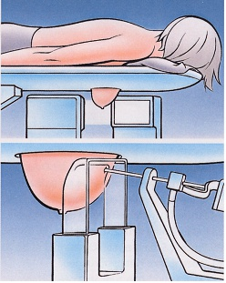
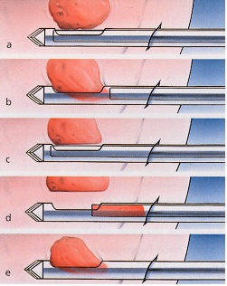
Stereotakticky navigovaná biopsie při mammografii, core cut biopsy
www.roentgen-institut.ch

Slide 20
Hereditární formy karcinomu prsu
Jiné biologické chování - agresivní průběh, mladé ženy mladší 35 let, oboustranné postižení, triple neg.
Nejčastější ztrátová mutace v BRCA genu (1,2) – ten se učastní homologní rekombinace, reparačních procesů, aktivace transkripce, remodelace chromatinu
autosomálně dominantní dědičnost s různou penetrací, u obou pohlaví, ale i de novo mutace
u ½ rodin prokázána mutace BRCA 1, u 1/3 mutace BRCA 2
BRCA 1= breast cancer type 1, breast ovarian cancer syndrom - kumulativní riziko vzniku ca mammy 40-87 % do 70 let věku, ca vaječníků 22-63 % 17. chromosom (q12-21)
4x vyšší riziko ca tlustého střeva, 3x vyšší riziko ca prostaty
BRCA 2 = early onset breast ca syndrom – 18-88% celoživotní riziko 13.chromosom (q12-13)
5x vyšší riziko tu žlučníku a žlučových cest, 3,5x vyšší riziko tu pankreatu, 2,5x tu žaludku a melanomu
Notes:
Hormadění mutačních změn
U nosiče dítě 50% pravděpodobnost, že mutaci zdědí
39% žen s triple neg. Tu je nosičkami mutace

Slide 21

U geneticky podmíněných nádorů prsu vzrůstá riziko návratu tumoru v postiženém prsu, vznik nového tumoru v druhostranném prsu o 2-4 % za rok oproti zdravé populaci (0,3-0,5 % za rok)
Riziko vzniku kontralaterálního tumoru je 83 % BRCA 1, 62 % u BRCA 2
Redukce rizika – screening, chemoprevence, preventivní chirurgie
Profylaktická bilaterální mastektomie – redukuje riziko o 90 %,
Profylaktická bilaterální salpingo-ovarektomie a antiestrogenní léčba Tamoxifenem – taktéž redukce rizika karcinomu prsu o 50 %
Cave riziko osteoporozy, kardiovaskulárních potíže, ovlivnění kognitivních funkcí, vazomotorické projevy menopauzy
Angelina Jolie foto

Slide 22
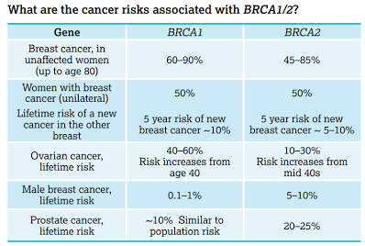
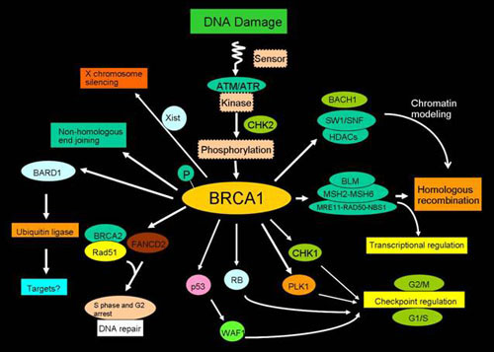
Hereditární formy BRCA 1 a BRCA 2
www.cedars-sinai.edu
www.brcahelp.co.uk

Slide 23
Indikační kritéria k testování na BRCA mutace
Sporadické formy – ca prsu u muže, současný výskyt ca prsu a pankreatu, ca prsu do 45 let věku, triple negativní ca prsu, epitelový ca ovaria bez ohledu na věk
Familiární formy – 3 přímí příbuzní (včetně probandky) s ca prsu, 2 příbuzní s ca v ranném věku před 50. rokem
Způsob testování – Sangerovo sekvenování, NGS=next generation secquencing (masivní paralelní sekvenování), TruSight cancer panel 94 genů
Následuje konzultace s klinickým genetikem, odebrána osobní a rodinná anamnéza, kdy primární pravděpodobnost postižení převyšuje 10 % - detekce patogenní mutace jen asi u 23 % testovaných probandek

Slide 24

https://www.linkos.cz/files/brozury/Veronica-BRCA.pdf

Slide 25
Preventivní a screeningové vyšetření
Hlavním přínosem screeningových testů je zlepšení prognózy onemocnění, možnost méně radikální (zpravidla lacinější) a přitom účinnější léčby. V současné době existují rozsáhlé vědecké důkazy pro účinnost screeningových programů.
Mamografický screening znamená pravidelné preventivní vyšetřování žen bez jakýchkoli příznaků onemocnění s cílem zachytit rozvíjející se zhoubný nádor prsu v co nejčasnějším stadiu. Princip fungování mamografického screeningu vychází z předpokladu, že onemocnění zachycené v časné fázi je snáze léčitelné a vede k vyšší kvalitě a vyšší délce života pacientek.
Od 45 let screeningové vyšetření mammografií á 2 roky, ADRESNÉ ZVANÍ
V mezidobí preventivní samovyšetření prsu – návod pro ženy na www.mamo.cz
Notes:
Screening znamená plošné vyšetřování populace za účelem detekce léčitelného nádorového onemocnění v jeho časných stadiích, kdy pacienti ještě nemají potíže a příznaky. Cílem screeningu je snížit morbiditu (nemocnost) i mortalitu (úmrtnost) na sledované onemocnění. Ke screeningovým programům jsou vhodné zejména nádory, které splňují tato kritéria:
mají relativně vysokou morbiditu,
existuje účinná léčba v časných stadiích,
pro detekci je k dispozici dostupný a laciný test.

Slide 26
Screening pro dědičné formy ca prsu
Věk 25-29 let: MRI (magnetická rezonance) a UZ střídat v 6 měsíčních intervalech
Věk 30-65 let: MRI a MG střídat á 6 měsíců
Věk 65 a starší: MG a UZ střídat á 6 měsíců
Muži: samovyšetření prsu 1x měsíčně, klinické vyšetření 1x ročně od 35 let, screening tu prostaty od 40 let (z krve antigen PSA)
Všichni: screening tu kolorekta od 45 let, kolonoskopie v intervalu 3-5 let, test na OK 1x ročně, EUS pro tumor pankreatu 1x ročně, vyšetření kožním lékařem, oční vyšetření 1x ročně

Slide 27
Léčba nádorů prsu
Léčba chirurgická
Radioterapie
Chemoterapie
Hormonální léčba
Biologická léčba

Slide 28
Chirurgie - výkony
Konzervativní - parciální mastektomie – prs zůstává zachován, odstranění do zdravé tkáně – vyšetření resekčních okrajů
Lumpektomie, segmentektomie, kvadrantektomie, tumorektomie
Radikální výkony – totální mastektomie – odnětí celého prsu
Paliativní – sanační mastektomie
Rekonstrukční plastické operace
Profylaktické – profylaktická subkutánní bilaterální mastektomie, bilaterální adnexektomie
Vyšetření a biopsie sentinelové uzliny, disekce axilárních uzlin

Slide 29
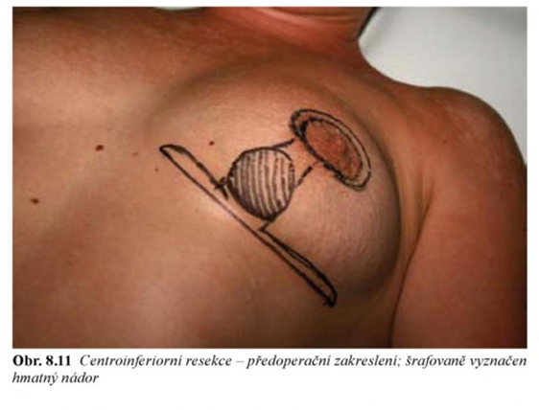
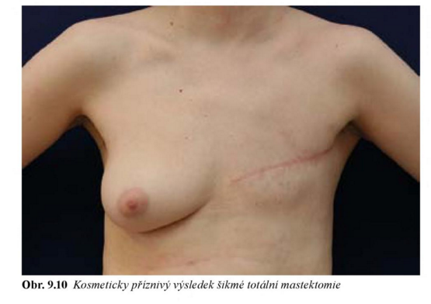
PARCIÁLNÍ MASTEKTOMIE
TOTÁLNÍ MASTEKTOMIE
Chirurgická léčba karcinomu prsu, Coufal O, Vuk Fait

Slide 30
Totální mastektomie
Nádor nelze odstranit dostatečně parciálním výkonem – multicentrický nádor, nepoměr mezi velikostí prsu a nádoru, mnohočetné mikrokalcifikace- DCIS (duktální carcinoma in situ), inflamatorní karcinom, lokální recidiva onemocnění
Pacientka nebude mít adjuvantní léčbu (kontraindikace, odmítnutí)
Na žádost pacientky
Profylaktická mastektomie – snižuje riziko vzniku karcinomu ve stejnostranném i kontralaterálním prsu u pacientek s prokázaným hereditárním tu mammy – BRCA 1/BRCA 2
Klasická mastektomie, kůži šetřící mastektomie, subkutánní mastektomie - zůstává zachován areolomammilární komplex, radikální modifikovaná mastektomie s disekcí axily vs simplexní mastektomie bez uzlin

Slide 31


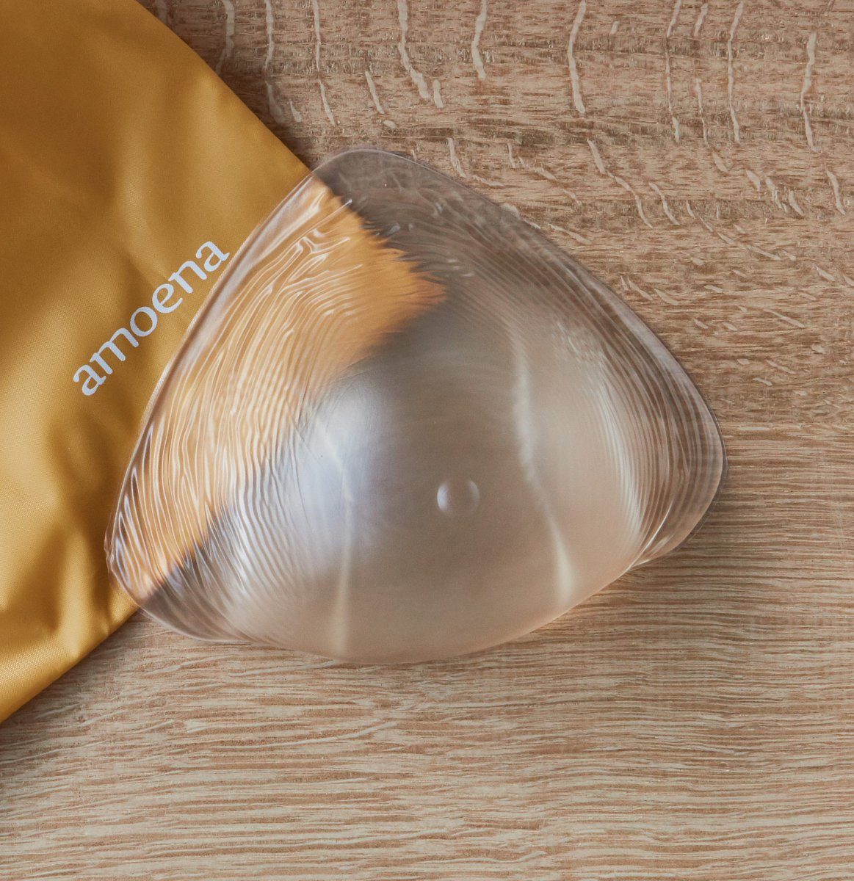
Plastická chirurgie prsu
Pooperační epitéza - vkládá se do podprsenky dočasně
Korekční silikonová epitéza - vyrovnává nerovnosti po operaci prsu, integrovaná vzduchová komora
Silikonová epitéza - trvalá do speciálního prádla, plavek, přímo na tělo hradí ZP á 2 roky
https://www.epita-dd.cz/

Slide 32
Plastické operace po radikálním odstranění prsu
(totální mastektomii)
rekonstrukce časná a odložená, jednostranná i oboustranná
1/ vytvarování nového prsu; často neprobíhá najednou, ale postupně,
2/ rekonstrukce bradavky – provádí se jako samostatná operace až s odstupem několika měsíců po úvodním vytvarování prsu
3/ rekonstrukce prsního dvorce – probíhá zpravidla prostřednictvím tetování
4/ případné další operace pro dosažení souměrnosti (symetrie). Mohou zahrnovat zmenšení, zvětšení, nebo změnu tvaru druhého prsu.
• rekonstrukce pomocí implantátu, nejprve tkáňový expandér, poté trvalý implantát
• rekonstrukce vlastní tkání pacientky, tzv. lalokem

Slide 33
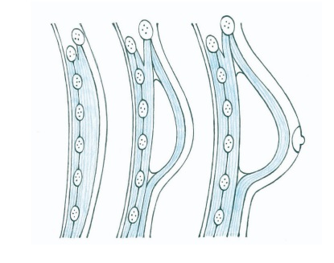
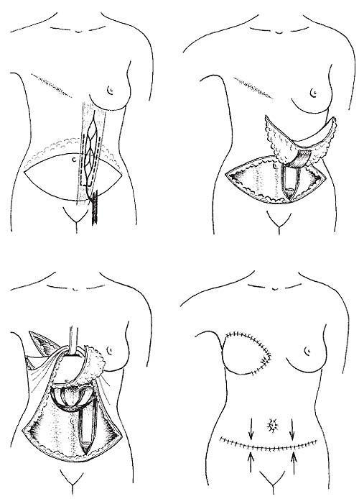

https://www.mou.cz/operace-prsu/t1541
https://www.medimplant.cz/expandery-beckery-pro-lekare
https://zdravi.euro.cz/clanky/rekonstrukce-prsu-po-mastektomii/

Slide 34
RADIOTERAPIE
Adjuvantní léčba po provedení parciálního výkonu na prsu, snížení rizika lokální recidivy
RT na oblast celého prsu s cíleným doozařením lůžka tumoru (tzv. boost)
RT na oblast prsu a svodné lymfatické oblasti (axilární uzliny)
RT na oblast hrudní stěny po totální mastektomii +- regionální lymfatické uzliny
BRT na oblast lůžka nádoru – Accelerated parcial breast irradiation APBI
Kurativní RT pro inoperabilní nádory
Intraoperační radioterapie do lůžka tumoru
Paliativní RT v případě metastatického onemocnění

Slide 35
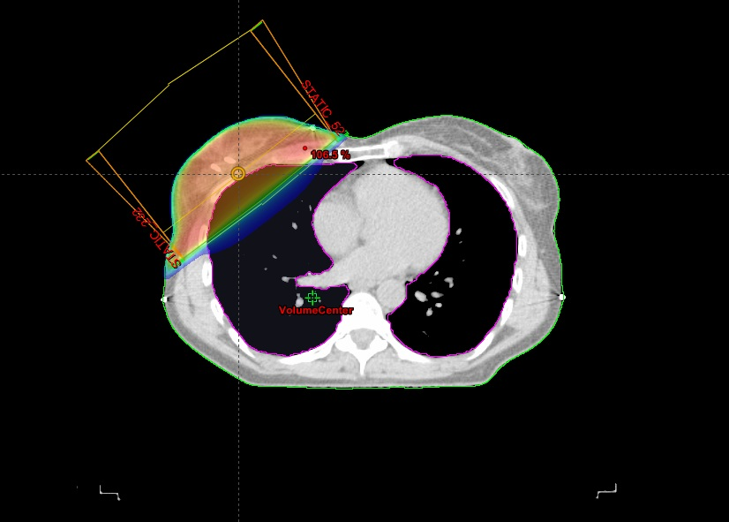
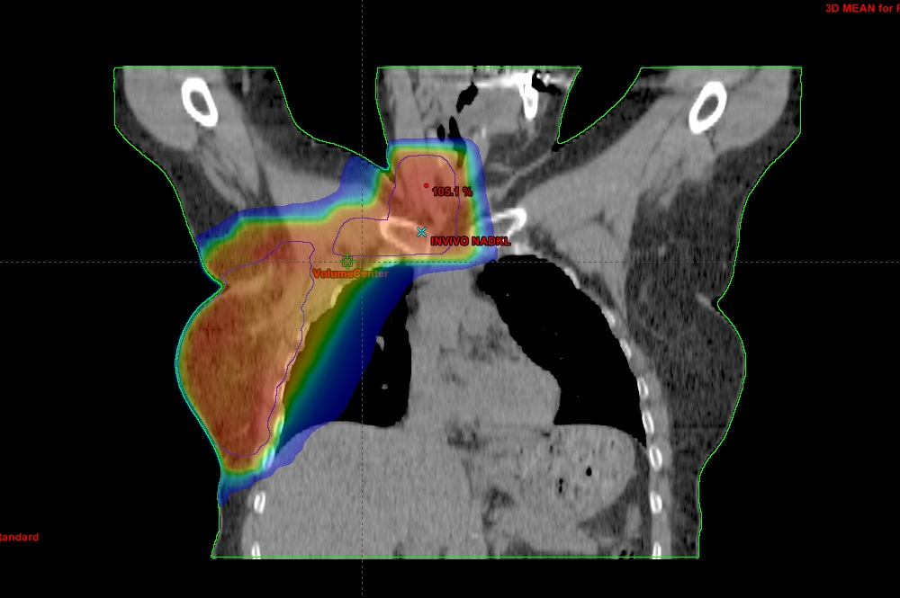

Slide 36
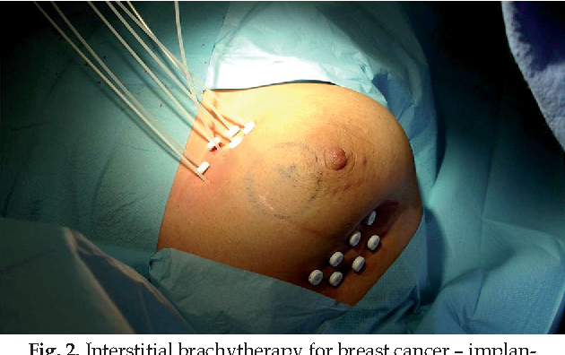
Brachytherapy in accelerated partial breast irradiation (APBI) – review of treatment methods

Slide 37
chemoterapie
Jedná se o systémové onemocnění, úvaha- i u časných stadií dochází k zakládání mikrometastáz?
Chemosenzitivní onemocnění, široká škála cytostatik- antracykliny, taxany, cyklofosfamid
Adjuvantní CHT má za cíl zničit mikroskopickou nemoc (mikromts) po chirurgickém odstranění nádoru - snížení počtu recidiv, pozdější metastazování, prodloužení přežití
Indikace je založena na prognostických faktorech – rizikové skupiny
Neoadjuvantní CHT – zmenšení tumoru, dosažení operability, poloha tumoru verifikována zavedením RTG kontrastních klipů
Paliativní CHT - metastatické onemocnění, vedena často v monoterapii +- cílená léčba

Slide 38
Základní podtypy ca mammae
Rozdělení podle přítomnosti estrogenových a progesteronových receptorů, míře proliferace nádoru, prokázání expresi genu HER
1. Luminal A: ER a PR pozitivní, her2 neg, proliferace nízká
2. Luminal B her2 neg: ER pozitivní, her2 neg., vysoká proliferace, neg a nízké PR
3. Luminal B her2 poz: ER pozitivní, her 2 pozit., jakákliv proliferace, jakékoliv PR
4. Her2 (neluminální): ER a PR neg., her2 pozit.
5. Triple negativní: ER a PR neg., her 2 neg.
Genomické testy pro ER+/her2-– Oncotype dx, Mammaprint

Slide 39
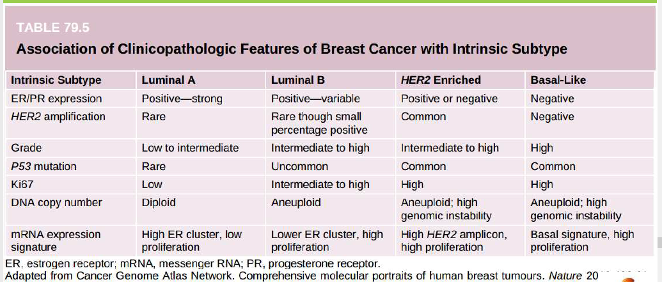

Slide 40
2. Luminal B her2 neg: ER pozitivní, her2 neg., vysoká proliferace, neg a nízké PR
Efekt CHT testován pomocí genomického testu Oncotype dx
Sada 21 genů výsledky hovoří o riziku diseminaci choroby
Pro riziko > 20 % je indikována k adjuvantní CHT
Stratifikace rizika a snížení nežádoucích účinků CHT u pacientek, jež CHT nepotřebují
Doporučena terapie dle vysledků recurrence score (RS):
– RS < 18 – podat pouze adjuvantní hormonoterapie (HRT),
– RS 18–30 – adjuvantní HRT ± CHT,
– RS ≥ 31 – adjuvantní HRT + CHT.
Notes:
Oncotype dx 14 rozsáhlých studií na 6000 pacientkách

Slide 41
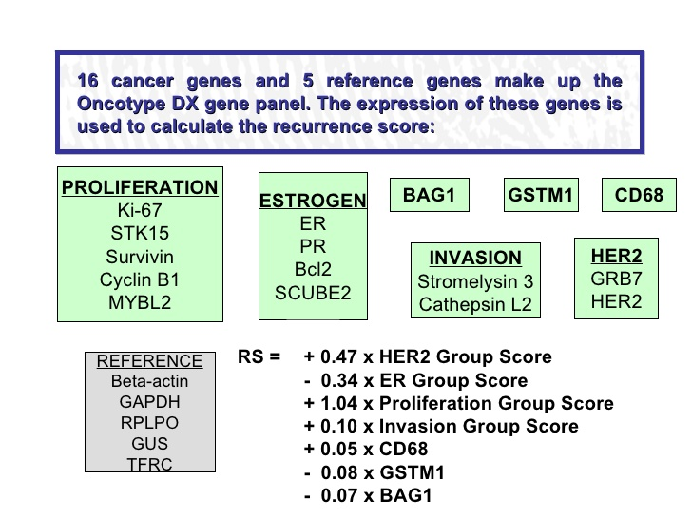
www.slideshare.net

Slide 42
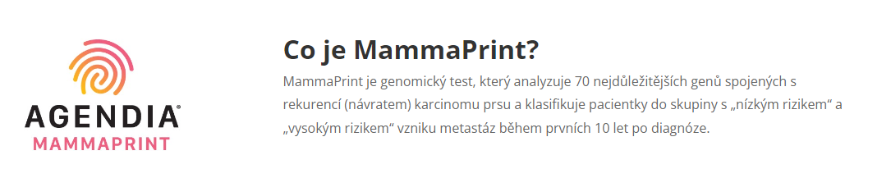

V MOÚ od 4/2022 certifikovaná laboratoř pro genomické testování Mammaprint
https://www.mammaprint.cz/mammaprint/

Slide 43
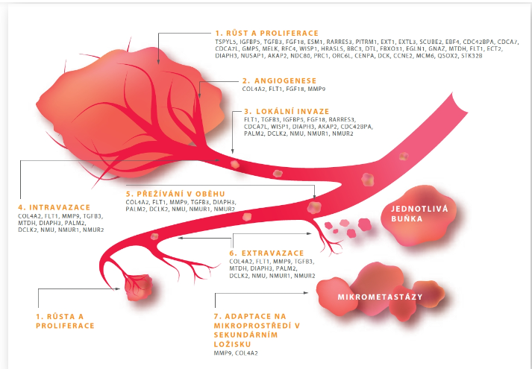
7 genomických drah metastatické kaskády
https://www.mammaprint.cz/mammaprint/

Slide 44
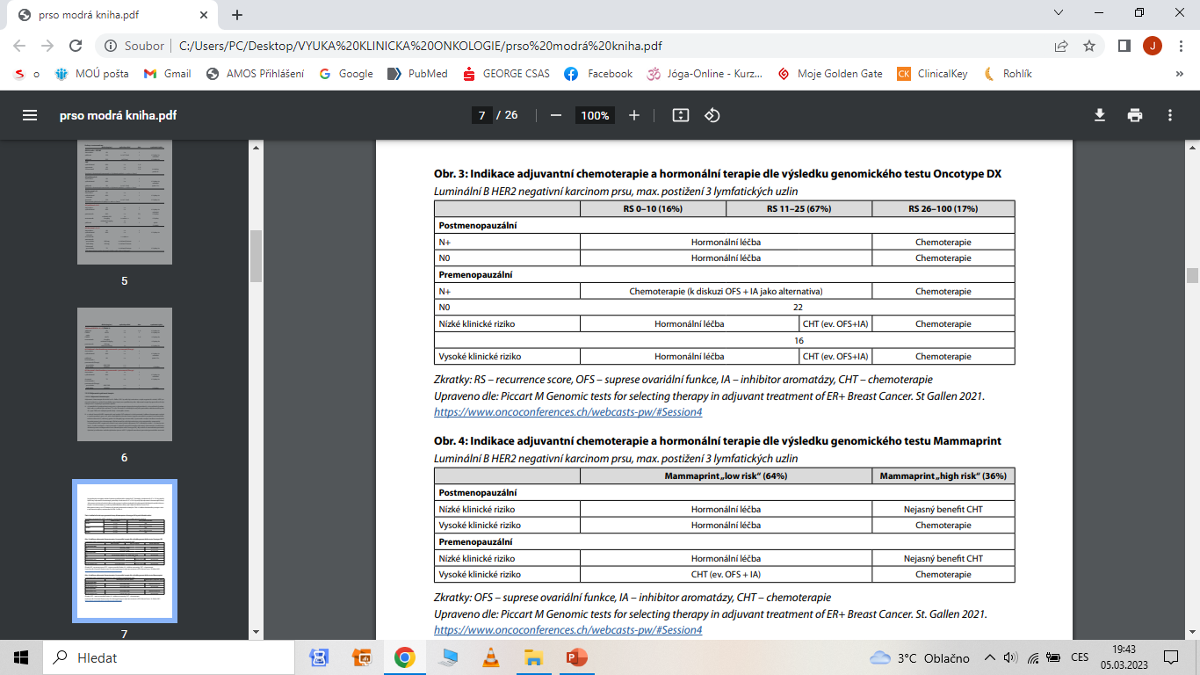

Slide 45
Hormonální léčba
Je-li přítomna exprese hormonálních receptorů nádorem – blokujeme produkci estrogenů
Pouze pomocí HRT lze dosáhnout až u 30 % pacientek remise, u 40 % zastavení progrese
Ablativní HRT – kastrace u premenopauzálních pacientek, adnexektomie- chirurgicky, radiační či farmakologická kastrace (agonisté gonadoliberinů v hypofýze)
Kompetitivní HRT – kompetice o vazebné místo na estrogenové receptory na buňce
Inhibiční HRT – blokáda biosyntézy estrogenů

Slide 46
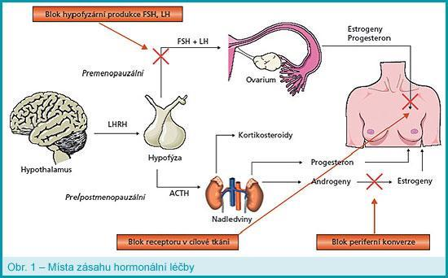
Postgraduální medicína 5/2007, Zdraví Euro - Euro.cz

Slide 47
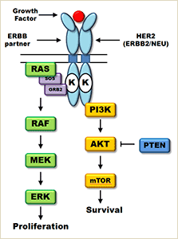
Biologická léčba
1/ Blok signální dráhy her2 receptoru –protoonkogen HER2 (17q),
u 15 % ca prsu se vyskytuje amplifikace HER2 genu a nadprodukce receptoru
Tastuzumab (Herceptin) monoklonální Ab proti HER2 receptoru (kardiotoxicita)
Pertuzumab (Perjeta) moAb jiné vazebné místo na receptor, léčba v kombinaci
Neratinib inhibitor tyrosinkinazy HER2
Lapatinib selektivní reverzibilní duální inhibitor HER1 a 2 receptorů, působí intracelulárně jako tyrosinkinasovy inhibitor, proniká do CNS
T-DM1 cytostatikum navázané na moAb –trastuzumab+emtansin (antimikrotubulární látka), proniká do CNS
www.mycancergenome.org
Notes:
HUMAN EPIDERMAL GROWTH FACTOR RECEPTOR-2)

Slide 48
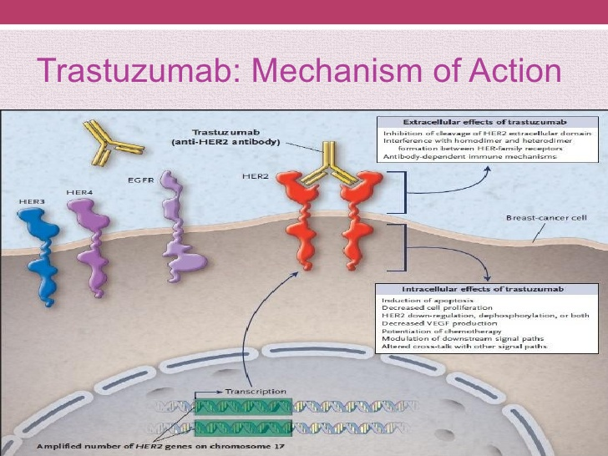
New direction in the treatment of breast ca, dr. Tanvir

Slide 49
2/ Ovlivnění angiogeneze
Bevacizumab (Avastin) – rekombinantní moAb, která se váže na VGFR (vaskulární endoteliální růstový faktor), zabránění novotvorby cév, v kombinaci s CHT u mts onemocnění
3/ Ovlivnění hormonální rezistence
Everolimus (Afinitor) – mTOR inhibitor, blok dráhy PI3K/Akt/mTOR obchází hormonální rezistenci
Metastatická choroba
4/ PARP inhibitory- olaparib u pozitivity BRCA genu
5/ inhibitory CDK4/6 – palbociklib, ribociklib v kombinaci s HRT
6/ inhibitory PIK3CA - alpelisib

Slide 50
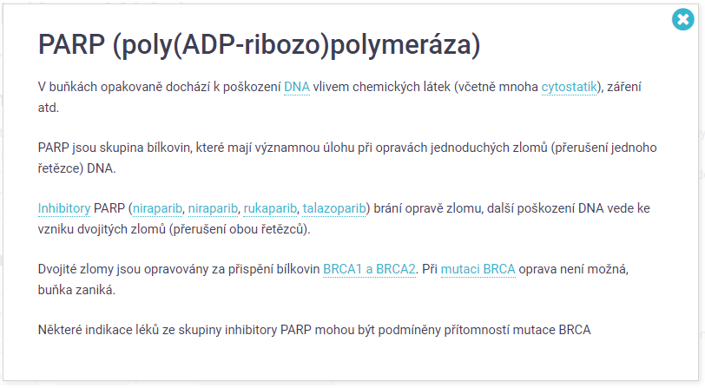
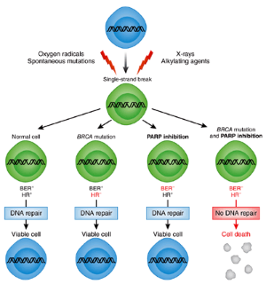
Inhibitory PARP – v léčbě tu prsu, slinivky, vaječníků a prostaty
https://www.nature.com/articles/nbt0511-373

Slide 51
Prognóza a přežití
Dle stadia onemocnění
Lokalizované onemocnění 5 leté celkové přežití (overall survival OS) 54-80 %
Lokálně pokročilé onemocnění s postižením spádových uzlin
zhruba 5 letý OS 35-50 %
Metastatické onemocnění 5 letý OS 10 %

